Slide 2
四 认识20~99
重难点强化小专题(四)
认识20~99

Slide 5
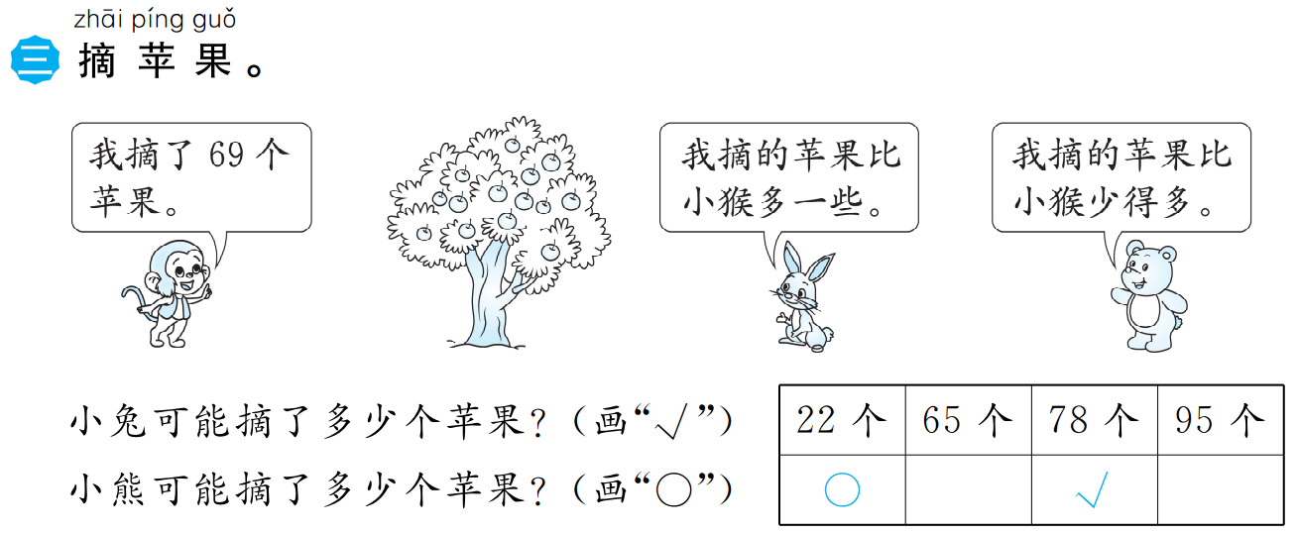

Slide 6
